Slide 1


Ֆունկցիաներ
Prepared by Gor Hovsepyan

Slide 2
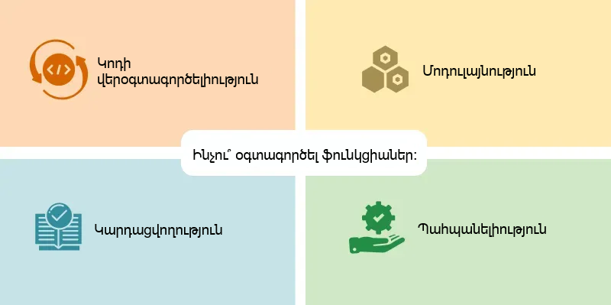
Ֆունկցիաների դերը
Ֆունկցիա (Function) – ծրագրավորման հիմնական կառուցվածքային տարրերից է, որը կատարում է որոշակի գործողություն և կարող է վերադարձնել արդյունք

Slide 3
Ֆունկցիայի կառուցվածք
def Բանալի բառ
Ֆունկցիայի անվանում
Մուտքային պարամետր
def FunctionName(InputParametrs): #Ֆունկցիայի մարմին print(f"Printing input parametr{InputParametrs}")
Ֆունկցիայի մարմին(Կատարող հատված)

Slide 4
Ֆունկցիաների տեսակները ըստ արժեք ընդունելու և վերադարձնելու
Մուտքային արժեք ընդունող
Մուտքային արժեք ընդունող
Արժեք վերադարձնող
Մուտքային արժեք չընդունող
Մուտքային արժեք չընդունող
Արժեք վերադարձնող
Արժեք վերադարձնող
Մուտքային արժեք չընդունող
Արժեք չվերադարձնող
Արժեք չվերադարձնող
Մուտքային արժեք ընդունող
Արժեք չվերադարձնող

Slide 5
Ֆունկցիաների օրինակներ
Մուտքային արժեք ընդունող
Արժեք վերադարձնող
Մուտքային արժեք ընդունող
Արժեք չվերադարձնող
def FunctionName(a,b): #Վերադարձվող արժեք return a+b
def FunctionName(a,b): #Արժեքը տպում է print(f"Sum is {a+b}")

Slide 6
Ֆունկցիաների օրինակներ
Մուտքային արժեք չընդունող
Արժեք վերադարձնող
Մուտքային արժեք չընդունող
Արժեք չվերադարձնող
def FunctionName(): #վերադարձնում է թիվ return 3.14
def FunctionName(): #Արժեքը տպում է print(f"printing text")

Slide 7
Ֆունկցիայի կանչը
Արժեք վերադարձնող ֆունկցիայի կանչ
Արդյունք
def pow(a,b): return a**b Pow = pow(5,2) print(f"function return{Pow}") print(f"Pow - 5 = {Pow-5}")
function return25
Pow - 5 = 20
Process finished with exit code 0

Slide 8
Ֆունկցիայի կանչը
Արդյունք
Արժեք չվերադարձնող ֆունկցիայի կանչ
My message is Messgae1
My message is Message2
Process finished with exit code 0
def Message(inputMessage): print(f"My message is {inputMessage}") Message("Messgae1") Message("Message2")

Slide 9
Մուտքային պարամետրեր
Ընդհանուր մուտքային պարամետրեր
Դինամիկ պարամետրեր
Դիրքային
*args
Keyword
**kwargs

Slide 10
Դիրքային (Positional)
def greet(name, age): print(f"Hello, {name}! You are {age} years old.") greet("John", 25) # name = "John", age = 25

Slide 11
Keyword
def greet(name, age): print(f"Hello, {name}! You are {age} years old.") greet(age=25, name="John") # name = "John", age = 25

Slide 12
Միայն դիրքային
def greet(name, age, /, city): print(f"Hello, {name}! You are {age} years old.") print(f"City: {city}") greet("John", 25, city="New York") #Սխալ կիրառում կհանգեցնի error - ի greet(name="John", age=25, city="New York")

Slide 13
Default պարամետրեր
def greet(name, age=25): print(f"Hello, {name}! You are {age} years old.") # կանչում ենք ֆունկցիան փոխանցելով
#միաժամանակ 2 պարամետրերը greet("John", 30) # Այս դեպքում age = 25 ավտոմատ կերպով տրվող արժեք greet("Alice")
Hello, John! You are 30 years old.
Hello, Alice! You are 25 years old.
Process finished with exit code 0
Արդյունք

Slide 14
Գլոբալ և լոկալ փոփոխականներ
x = 10 # Գլոբալ փոփոխական def my_function(): x = 5 # Լոկալ փոփոխական print(f"function x is {x}") my_function() print(f"global x is {x}")
Արդյունք
function x is 5
global x is 10
Process finished with exit code 0

Slide 15
global բանալի բառ
Արդյունք
Inside function (global x modified): 20
Outside function (global x): 20
Process finished with exit code 0
x = 10 # Գլոբալ փոփոխական def my_function(): global x #Հասանելիություն ենք ստանում գլոբալ x-ին x = 20 #փոփոխում ենք գլոբալ փոփոխականը print("Inside function (global x modified):", x) my_function() print("Outside function (global x):", x)

Slide 16
globals() Ֆունկցիա
Globals() Ֆունկցիան վերադարձնում է բառարան որը պարունակում է բոլոր գլոբալ փոփոխականները և ֆունկցիանրը իրենց արժեքների հետ միասին և գործում է բոլոր հրամանները կապված բառարանի հետ
{
'__name__': '__main__',
'__doc__': None,
'__package__': None,
'__loader__': <class '_frozen_importlib.BuiltinImporter'>,
'__spec__': None,
'__file__': '/path/to/script.py',
'__cached__': None,
'a': 10,
'b': 20,
'my_function': <function my_function at 0x...>,
...
}
a = 10 b = 20 def my_function(): return "Hello!" print(globals())

Slide 17
globals() Ֆունկցիա
Արդյունք
Inside function (local x): 5
Inside function (global x 10
Outside function (global x): 10
Process finished with exit code 0
x = 10 # Գլոբալ Փոփոխական def my_function(): x = 5 # լոկալ փոփոխական print("Inside function (local x):", x) print("Inside function (global x ", globals()['x']) my_function() print("Outside function (global x):", x)

Slide 18
Արդյունք
x = 10 def my_function(): x = 5 global_x = globals()['x'] global_x += 10 return x, global_x local_x, global_x = my_function() print("Local x inside function:", local_x) print("Global x afther function:", global_x) print("Global x outside function:", x)
Local x inside function: 5
Global x afther function: 20
Global x outside function: 10
Process finished with exit code 0

Slide 19
Շնորհակալություն

Slide 20
Քննարկում
x = 10 print(f"Before deletion: {globals()}") del globals()['x'] print(f"After deletion: {globals()}") print(x)

Slide 21
Քննարկում
{
'__name__': '__main__',
'__doc__': None,
'__package__': None,
'__loader__': {
'class': '_frozen_importlib_external.SourceFileLoader',
'memory_address': '0x00000202EAAC6CD0'
},
'__spec__': None,
'__annotations__': {},
'__builtins__': {
'module': 'builtins'
},
'__file__': 'C:\\Users\\Gor Hovsepyan\\PycharmProjects\\pythonProject7\\main.py',
'__cached__': None,
'x': 10
}
x = 10 print(globals().items())
Արդյունք

Slide 22
Քննարկում
dict_values([
'__main__’,
None,
None,
<_frozen_importlib_external.SourceFileLoader object at 0x00000229AC9D9E80>,
None,
{},
<module 'builtins' (built-in)>,
'C:\\Users\\Gor Hovsepyan\\PycharmProjects\\pythonProject9\\main.py’,
None,
10])
x = 10 print(globals().values())
Արդյունք

Slide 23
Քննարկում
def outer_function(x): def inner_function(y): return y * 2 result = inner_function(x) return result+2 output = outer_function(5) print(output) print(inner_function(5))
Արդյունք
12
Traceback (most recent call last):
File "C:\Users\Gor Hovsepyan\PycharmProjects\pythonProject7\main.py", line 9, in <module>
print(inner_function(5))
NameError: name 'inner_function' is not defined

Slide 24
Քննարկում
def outer_function(x): def inner_function(y): print(globals()) return y * 2 result = inner_function(x) return result+2 print(globals()) output = outer_function(5) print(output) print(inner_function(5))

Slide 25
Քննարկում

